Slide 1

ID01. 使用 Identity Server 4 建立 Identity Provider
杨旭, 331335713@qq.com
公众号: 草根专栏

Slide 2
今天的内容
OAuth 2.0 & OpenId Connect 简介
Identity Server 4 简介
使用Identity Server 4 建立 Identity Provider
使用 Hybrid Flow 保护Mvc客户端 (测试)
使用 Hybrid Flow 保护API (测试)

Slide 3
OAuth 2.0 & OpenId Connect

Slide 4
OAuth 2.0 vs OpenId Connect
OAuth 2.0
OpenId Connect
Authorization 授权
我能做什么
https://oauth.net/2/
在OAuth 2.0之上的扩展
Authentication 身份认证
我是谁, 我能做什么
http://openid.net/connect/

Slide 5
OAuth 2.0

Slide 6
OAuth 2.0
OAuth 2.0是一个委托协议, 它可以让那些控制资源的人允许某个应用代表他们来访问他们控制的资源, 注意是代表这些人, 而不是假冒或模仿这些人. 这个应用从资源的所有者那里获得到授权(Authorization)和access token, 随后就可以使用这个access token来访问资源. (这里提到的假冒或模仿就是指在客户端复制一份用户名和密码，从而获取相应的权限)。
是关于授权(Authorization)的, 客户端应用可以请求access token, 使用这个token就可以访问API资源了

Slide 7
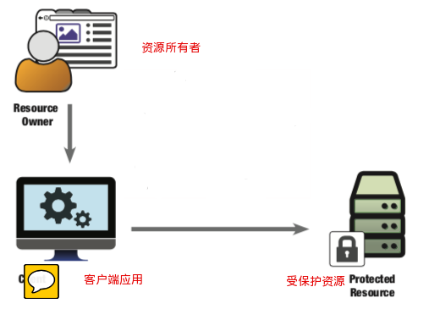
OAuth 2.0
让客户端应用可以代表资源所有者(通常是用户)来访问被保护的资源

Slide 8
OAuth 2.0
资源所有者(Resource Owner), 他拥有访问API资源的权限, 并且他还可以委派权限(delegate)给其他应用来访问API. 资源所有者通常是可以使用浏览器的人.
被保护的资源(Protected Resource)就是资源所有者拥有权限去访问的组件, 它可以是很多种形式的, 但是web API的形式还是最常见的.
客户端(Client)应用就是代表资源所有者访问被保护资源的一个软件. 注意它既不是指浏览器, 也不是指给你钱让你开发软件的人. 在OAuth2里面, 它是指被保护的API资源的消费者.

Slide 9
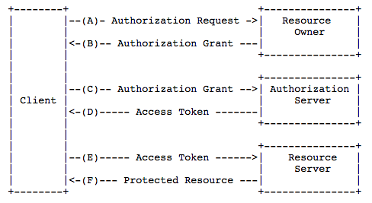
OAuth 2.0
授权服务器(AS)是被受保护的资源所信任的, 它可以发行具有特定目的的安全凭据给客户端应用, 这个凭据叫做OAuth的 access token.
授权服务器 (Authorization Server, AS)

Slide 10
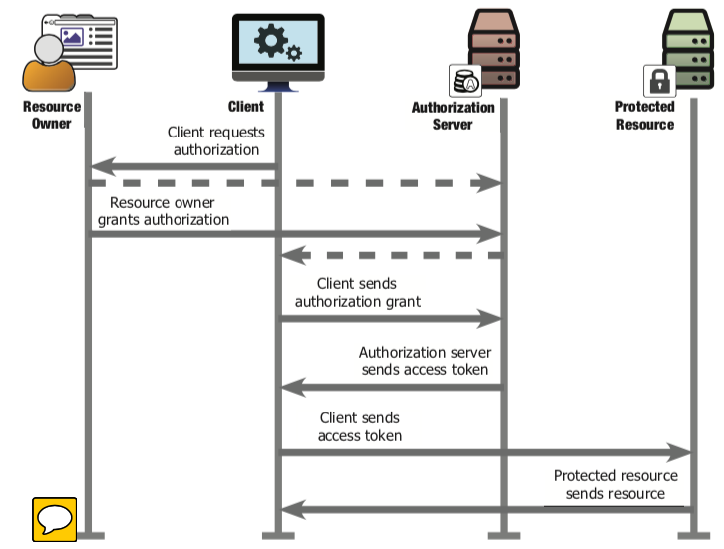
OAuth 2.0
授权

Slide 11
OAuth 2.0
Authorization Code
Implicit
Resource Owner Password Credentials, 直接使用密码凭据(用户名和密码)作为授权来获得access token. 只有当资源所有者和客户端之间高度信任的时候并且其它授权方式不可用的时候才可以使用这种授权方式
Client Credentials, 有时候, 资源或者叫资源服务器并不属于某个最终用户, 也就是没有资源所有者对该资源负责. 但是客户端应用肯定还是要访问这些资源, 这时候就只能使用Client Credentials这种授权方式了.
授权种类

Slide 12
OAuth 2.0
资源所有者 Resource Owner
客户端 Client
被保护资源 Protected Resource
授权服务器 Authorization Server
Access Token, 它是用来访问被保护资源的凭据. 授权服务器只是发行token, 被保护资源验证token. 客户端对于access token应该是完全健忘的.
Scopes, 表示被保护资源那里的一套权限, 具有叠加性.
Refresh Token, 用来获得Access Token的凭据. 客户端是用refresh token来请求新的access token
其它重要角色和组件

Slide 13
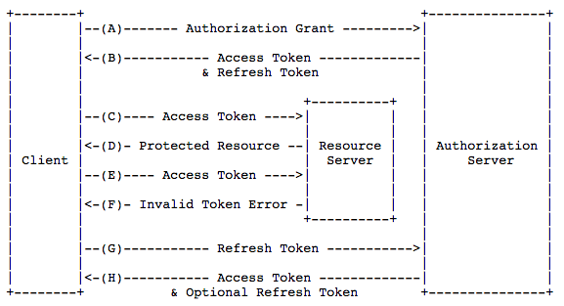
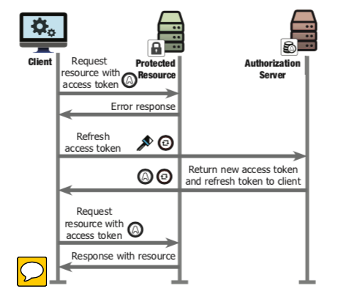
OAuth 2.0
通过refresh token来取得新的access token的流程

Slide 14
OAuth 2.0
授权端点(authorization endpoint)是用来和资源所有者交互的, 资源所有者在这里进行登录(身份认证), 然后通过该端点可以对客户端进行授权(authorization grant). 授权服务器首先要验证资源所有者的身份, 但是验证的方式并不在OAuth2的协议范围内.
Token端点(token endpoint), 客户端通过向token端点展示它的授权(auhtorization grant)或refresh token来获取access token. 除了implicit之外所有的授权类型都需要使用该端点, 因为implicit的access token是直接发行的.
重要端点

Slide 15
OpenId Connect
重要

Slide 16
OpenId Connect
OAuth 2.0 不是身份认证(Authentication)协议, OpenId Connect 可以进行身份认证(Authentication).
一个比喻:
授权: 生牛奶 (多用途原料).
身份认证: 奶茶 (一个最终产品), 以牛奶为主原料.
OAuth 2.0, 生牛奶, 众多web安全架构的一种多用途的基本成分.
OIDC, 奶茶, 基于OAuth 2.0的身份认证协议, 添加了一些组件来提供身份认证的能力.
身份认证与授权

Slide 17
OpenId Connect
OpenID Connect是建立在OAuth2协议上的一个简单的身份标识层, 所以OpenID Connect兼容OAuth2.
使用OpenID Connect, 客户端应用可以请求identity token, 它会和access token一同返回给客户端应用. 这个identity token就可以被用来登录客户端应用程序, 而客户端应用还可以使用access token来访问API资源.
UserInfo端点, (OAuth2定义了Authorization端点和Token端点)它允许客户端应用获取用户的额外信息.
定义了不同类型的应用如何从身份识别提供商(IDP)安全的获取这些token
更高级的协议, 扩展并替代了OAuth2

Slide 18
OpenId Connect
身份提供商(Identity Provider, IdP)
依赖方(Relying Party, RP, 可以理解为客户端)
OAuth2里可以分为两部分: 1.资源所有者/客户端应用, 2.授权服务器/被保护资源.
身份认证协议里也是两大部分: 1.依赖方, 2.身份提供商.
映射OAuth 2 -- OIDC
授权服务器/被保护资源 ---- 身份提供商进行映射
资源所有者 ---- 最终用户
客户端应用 ---- 依赖方(RP).
与OAuth 2.0之间的角色映射关系

Slide 19
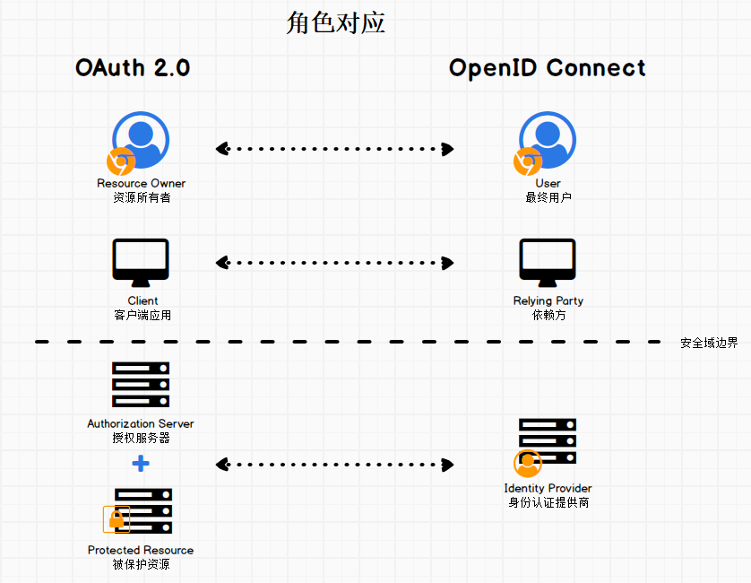
OpenId Connect
OAuth 2.0 与 OIDC 角色映射

Slide 20
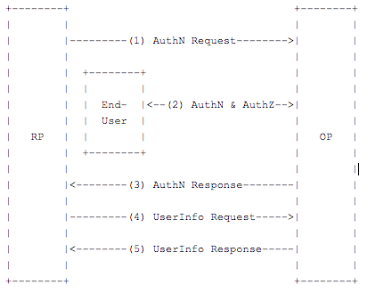
OpenId Connect
抽象流程
依赖发(RP)发送请求到OpenID提供商(OP, 也就是身份提供商).
OpenID提供商验证最终用户的身份, 并获得了用户委派的授权
OpenID提供商返回响应, 里面带着ID Token, 也通常带着Access Token.
依赖方现在可以使用Access Token发送请求到用户信息的端点.
用户信息端点返回用户的声明(claims, 相当于是用户的信息).

Slide 21
OpenId Connect
Authorization Code Flow
Implicit Flow
Hybrid Flow
身份认证流程

Slide 22
OpenId Connect
在Authorization Code 流程里, 一个授权码(Authorization Code)会被返回给客户端. 这个授权码可以被直接用来交换ID Token和Access Token. 该流程也可以在客户端使用授权码兑换Access Token之前对其身份认证. 但是该流程要求客户端的身份认证动作在后台使用client id和secret来获得tokens, 这样就不会把tokens暴露给浏览器或其它可访问浏览器的恶意应用了.
要求客户端应用可以安全的在它和授权服务器之间维护客户端的secret, 也就是说只适合这样的客户端应用.
它还适合于长时间的访问(通过refresh token).
授权码来自于授权端点, 而所有的tokens都来自于Token端点.
Authorization Code流程的步骤如下:
客户端准备身份认证请求, 请求里包含所需的参数
客户端发送请求到授权服务器
授权服务器对最终用户进行身份认证
授权服务器获得最终用户的同意/授权
授权服务器把最终用户发送回客户端, 同时带着授权码
客户端使用授权码向Token端点请求一个响应
客户端接收到响应, 响应的body里面包含着ID Token 和 Access Token
客户端验证ID Token, 并获得用户的一些身份信息.
Authorization Code Flow

Slide 23
OpenId Connect
Implicit Flow在请求token的时候不需要明确的客户端身份认证, 它使用重定向URI的方式来验证客户端的身份. 因为这一点, refresh token也就无法使用了, 这同样也不适合于长时间有效的access token.
所有的tokens都来自于授权端点, 而Token端点并没有用到.
该流程主要用于浏览器内的应用, Access Token和ID Token一同被直接返回给客户端. 因为这个原因, 这些tokens也会暴露于最终用户和可以访问该浏览器的其它应用了.
它并不适合于长时间的访问.
Implicit流程的步骤如下:
客户端准备身份认证请求, 请求里包含所需的参数
客户端发送请求到授权服务器
授权服务器对最终用户进行身份认证
授权服务器获得最终用户的同意/授权
授权服务器把最终用户发送回客户端, 同时带着ID Token. 如果也请求了Access Token的话, 那么Access Token也会一同返回.
客户端验证ID Token, 并获得用户的一些身份信息.
Implicit Flow

Slide 24
OpenId Connect
Hybrid Flow是前两者的混合, 在该流程里.
有一些tokens和授权码来自于授权端点, 而另外一些tokens则来自于Token端点.
该流程允许客户端立即使用ID Token, 并且只需要一次往返即可获得授权码.
这种流程也要求客户端应用可以安全的维护secret.
它也适合于长时间的访问.
Hybrid流程的步骤如下:
客户端准备身份认证请求, 请求里包含所需的参数
客户端发送请求到授权服务器
授权服务器对最终用户进行身份认证
授权服务器获得最终用户的同意/授权
授权服务器把最终用户发送回客户端, 同时带着授权码, 根据响应类型的不同, 也可能还带着一个或者多个其它的参数.
客户端使用授权码向Token端点请求一个响应
客户端接收到响应, 响应的body里面包含着ID Token 和 Access Token
客户端验证ID Token, 并获得用户的一些身份信息.
Hybrid Flow

Slide 25
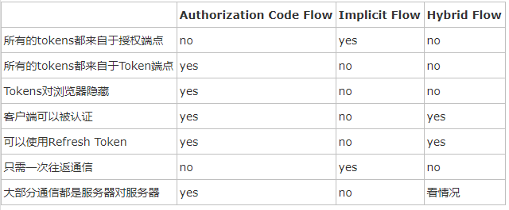
OpenId Connect
三种流程特点的比较

Slide 26
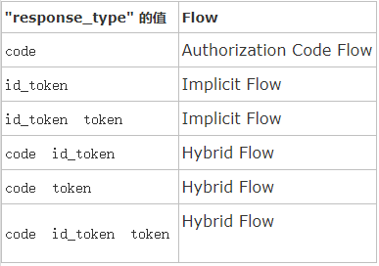
OpenId Connect
返回值类型的比较

Slide 27
OIDC – Hybrid Flow

Slide 28
Hybrid Flow
根据response_type的不同, 分为:
response_type=code id_token
response_type=code token
response_type=code id_token token
注意:为了表明是OpenID Connect协议的请求, scope参数里必须包含openid.
三种类型

Slide 29
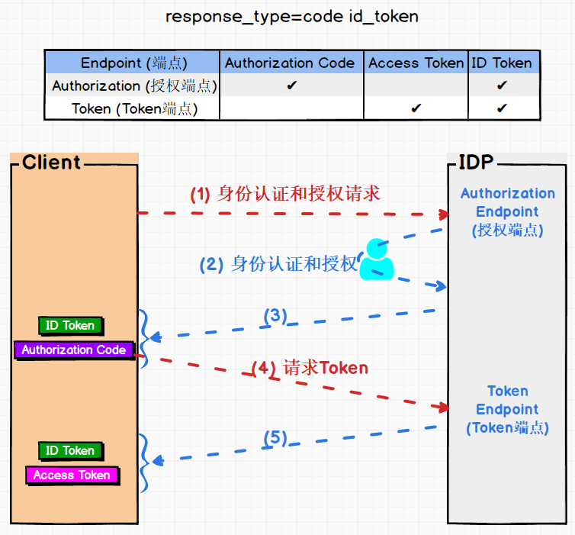
Hybrid Flow
response_type=code id_token

Slide 30
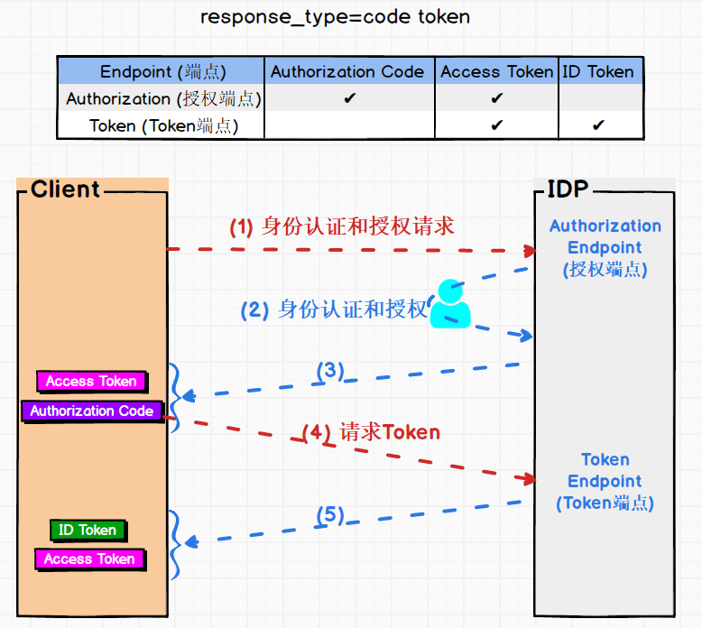
Hybrid Flow
response_type=code token

Slide 31
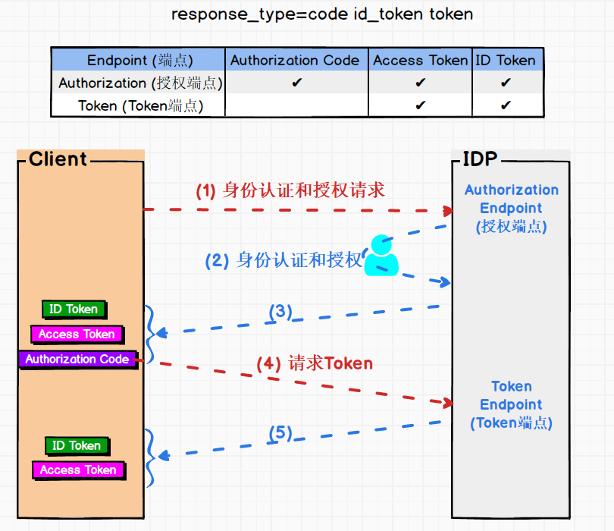
Hybrid Flow
response_type=code id_token token

Slide 32
Identity Server 4

Slide 33
Identity Server 4
https://identityserver4.readthedocs.io/en/release/
OpenID Connect & OAuth 2.0 framework for ASP.NET Core 2.

Slide 34
Identity Server 4
IdentityServer4.Templates
https://github.com/IdentityServer/IdentityServer4.Templates
安装工具:
dotnet new -i identityserver4.templates
重置 “dotnet new” 功能列表: dotnet new --debug:reinit
模板:
dotnet new is4empty
dotnet new is4ui
dotnet new is4inmem
dotnet new is4aspid
dotnet new is4ef
dotnet new is4admin (收费)
建立Identity Provider项目

Slide 35
ASP.NET Core MVC 客户端
测试

Slide 36
MVC客户端
安全/机密客户端(Confidential Client), 它是传统的服务器端Web应用.
它需要长时间访问(long-lived access), 所以需要refresh token. 那么它可以使用Authorization Code Flow或Hybrid Flow.
Hybrid Flow是相对高级一些的, 它可以让客户端首先从授权端点获得一个ID Token并通过浏览器(front-channel)传递过来, 这样我们就可以验证这个ID Token. 如果验证成功然后, 客户端再打开一个后端通道(back-channel), 从Token端点获取Access Token.

Slide 37
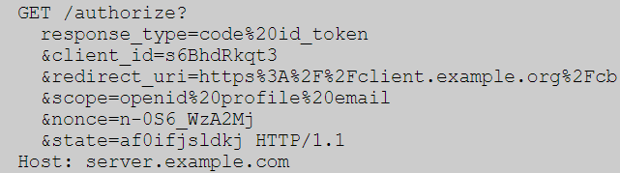
身份认证请求
第一行的URI: "/authorize" 就是授权端点(Authorization Endpoint), 它位于身份提供商(Identity provider, IDP)那里. 这个URI可以从前面介绍的discovery document里面找到.
第二行 response_type=code id_token, 它决定了采取了哪一种Hybrid流程(参考上面那三个图).
第三行 client_id=xxxx, 这是客户端的身份标识.
第四行 redirect_uri=https...., 这是客户端那里的重定向端点(Redirection Endpoint).
第五行 scope=openid profile email, 这就是客户端所请求的scopes.
例子

Slide 38
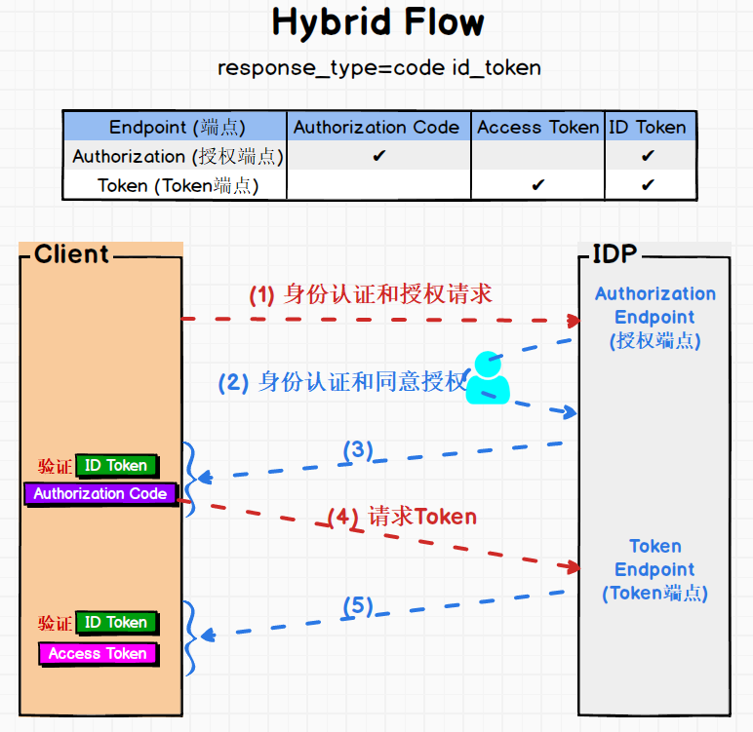
MVC客户端
Hybrid Flow

Slide 39
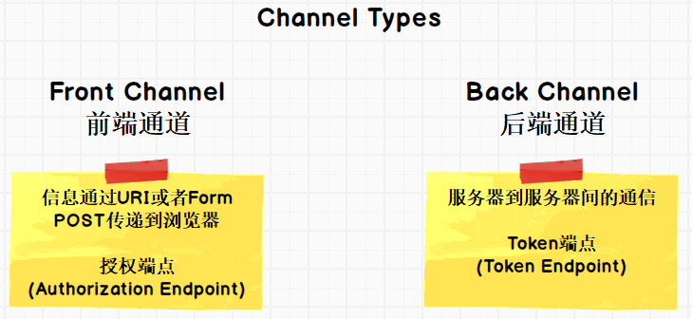
MVC客户端
为什么要返回两次ID Token呢? 这是因为第(4)步里面请求Token的时候要求客户端身份认证, 这时请求Token的时候需要提供Authorization Code, Client ID和 Client Secret, 这些secret并不暴露给外界, 这些东西是由客户端服务器通过后端通道传递给Token端点的. 而第一次获得的ID Token是从前端通道(浏览器)返回的. 当这个ID Token被验证通过之后, 也就证明了当前用户到底是谁.

Slide 40
MVC客户端
IdentityServer4.AccessTokenValidation

Slide 41
保护API资源

Slide 42
保护API资源
IdentityServer4.AccessTokenValidation

Slide 43

ID01

